Slide 1
Патриотическое воспитание в ЦСП «Каскад»
Учащиеся ЧОУ им.С.Т.Шацкого
15 февраля 2017 года

Slide 2
Мы едем, едем, едем… в далекие края

Slide 3
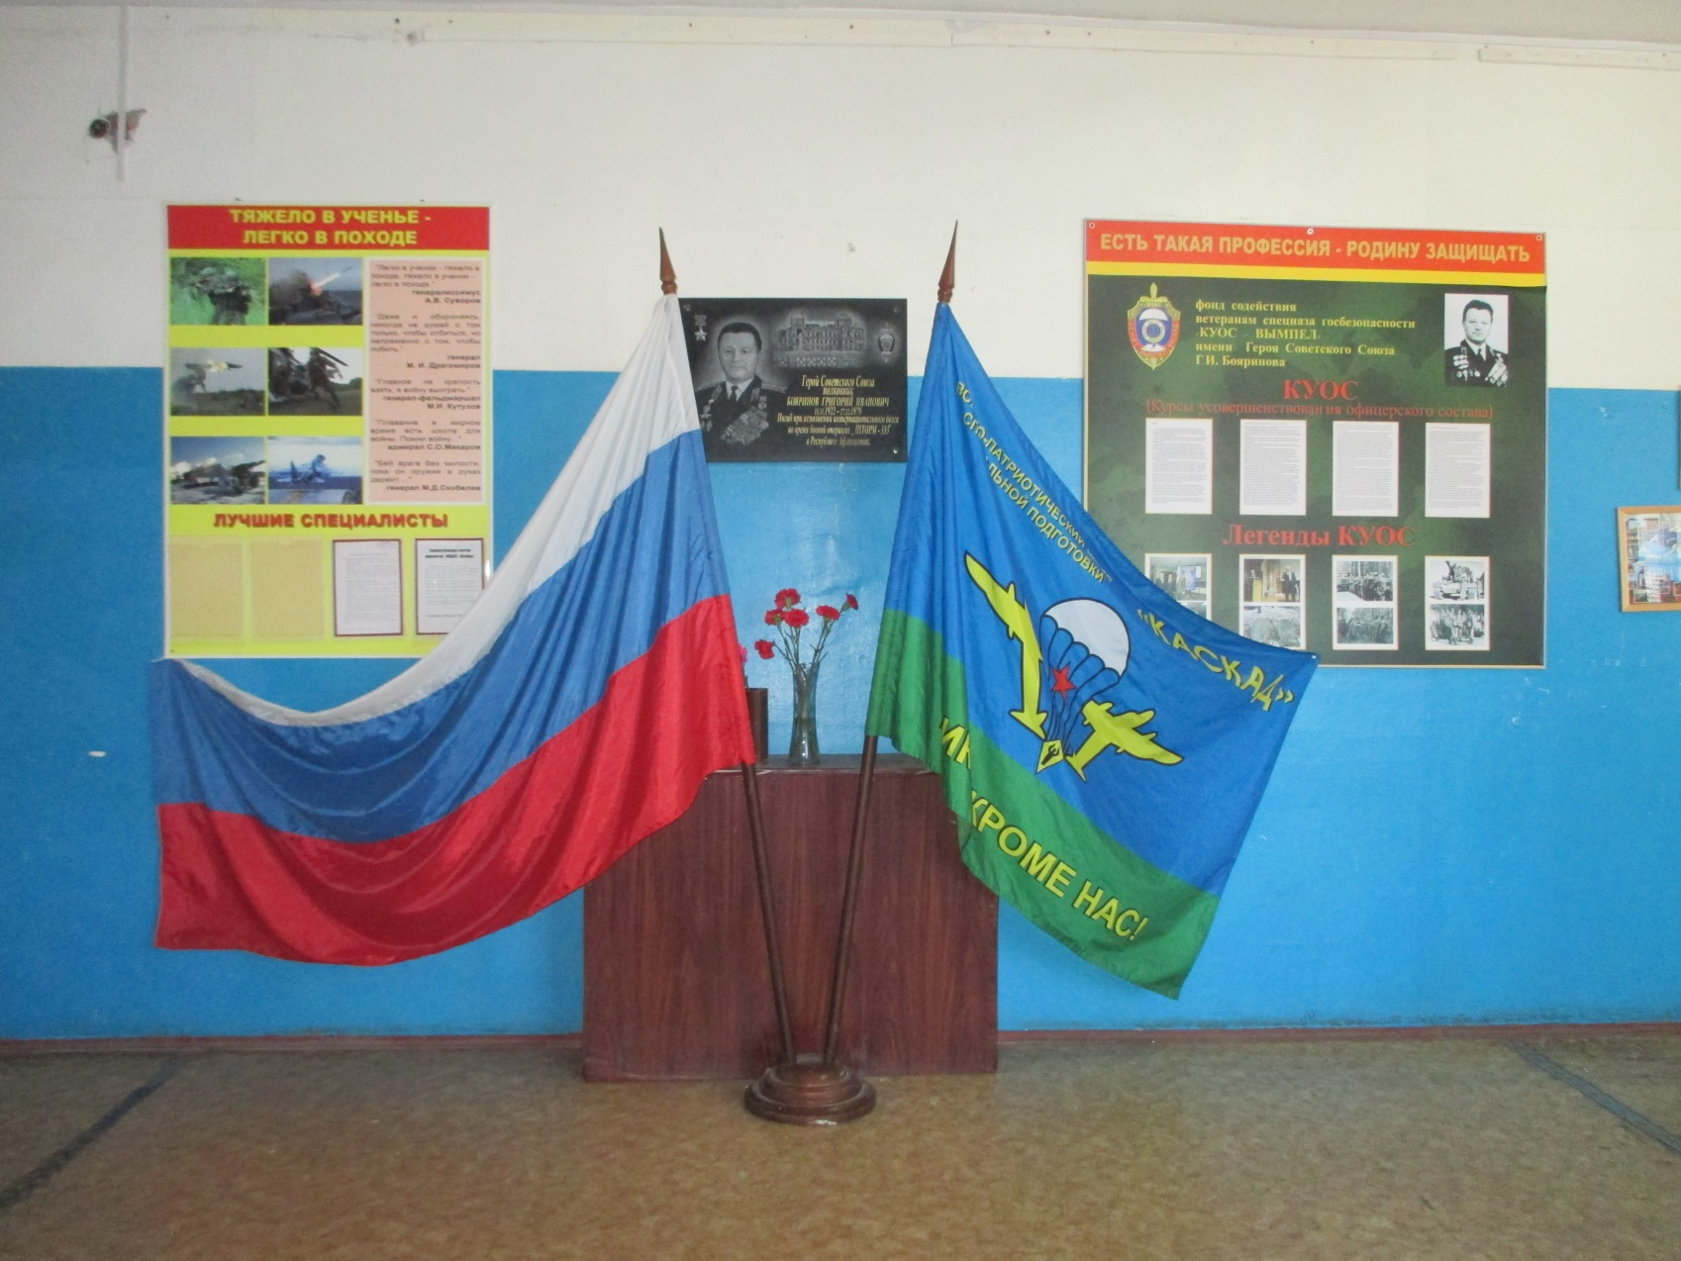
Воспитание патриотов не на словах, но на деле – основная задача центра патриотической подготовки

Slide 4
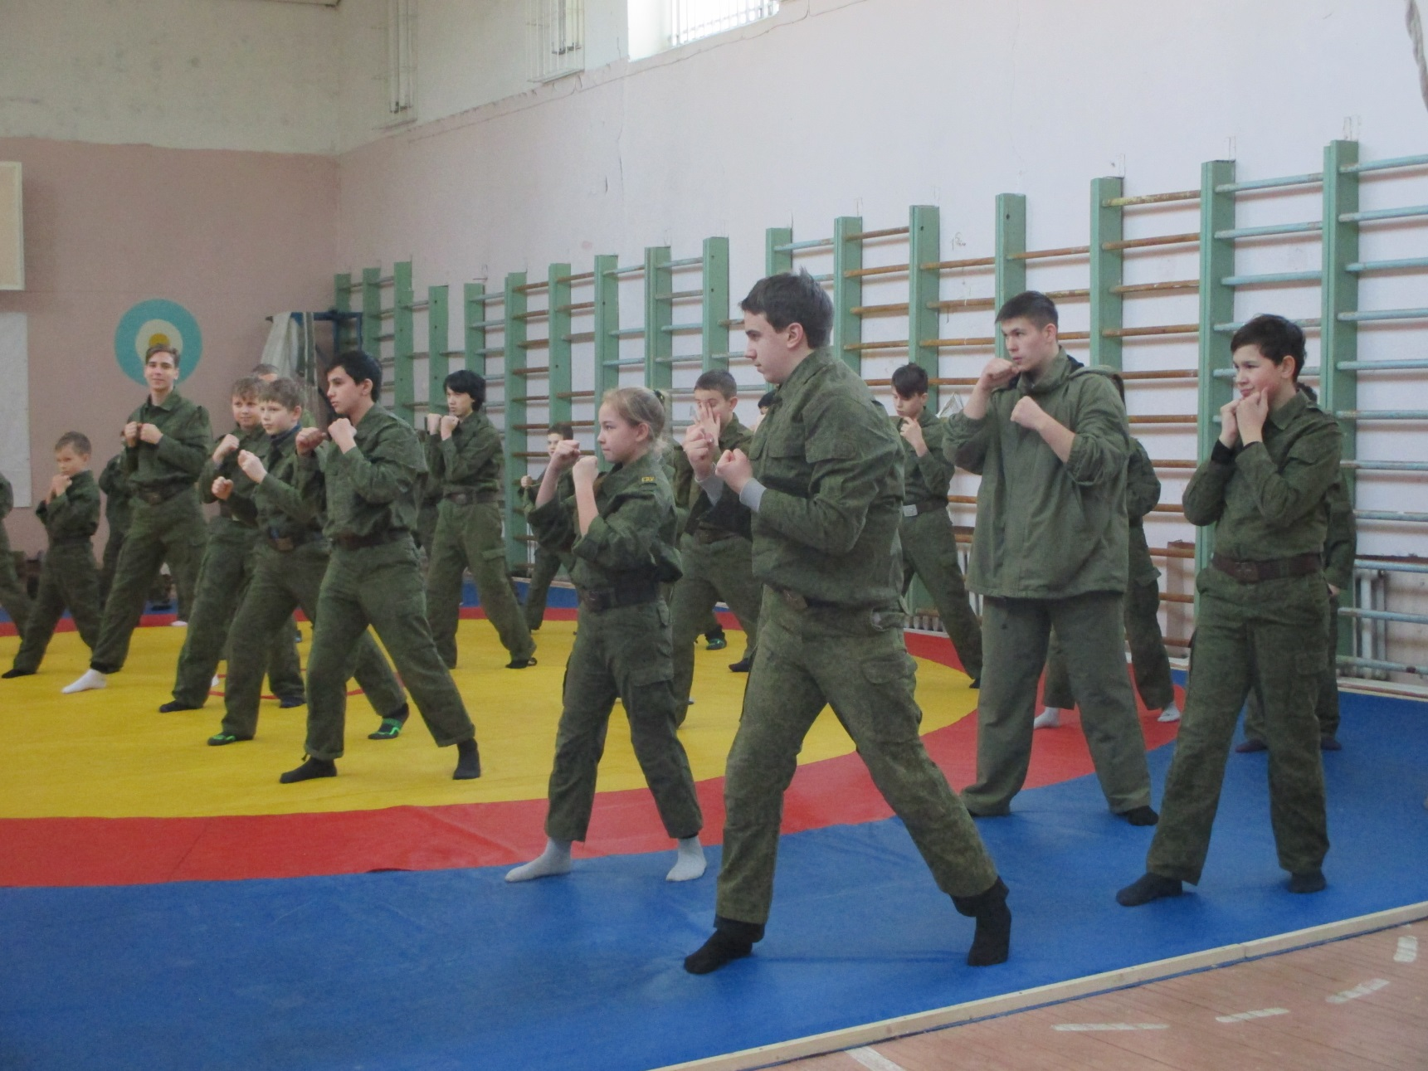
Кого форма делает из человека?.. Защитника

Slide 5
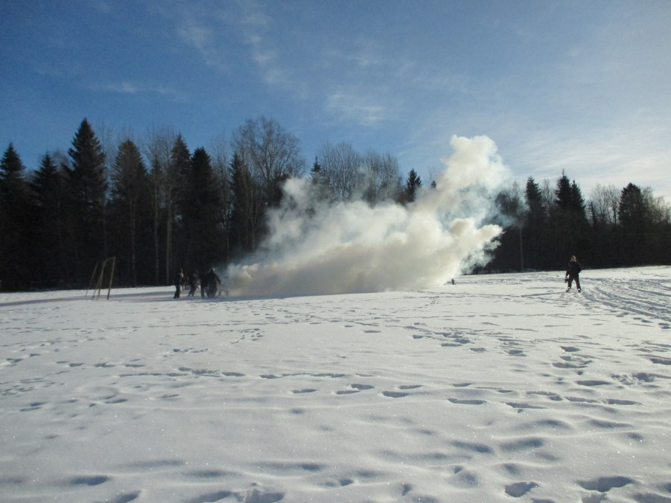
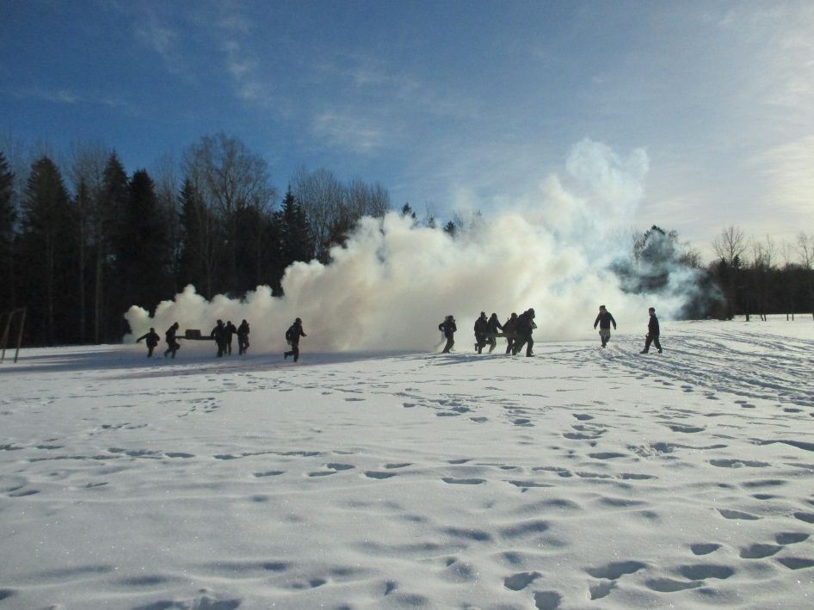
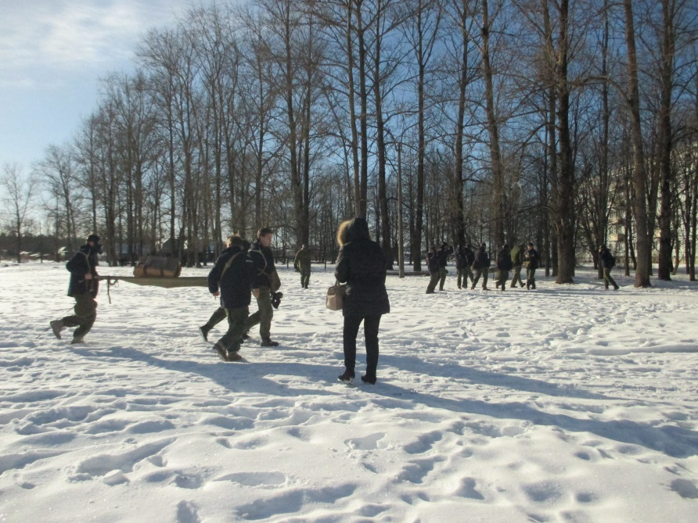
Зимняя эстафета… и дымы и газы… и противогазы

Slide 6
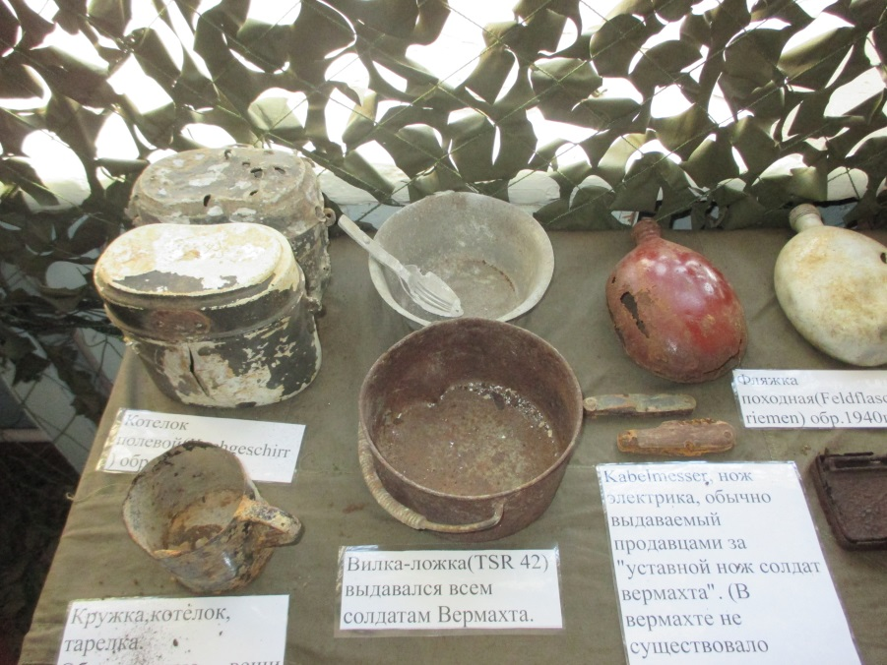
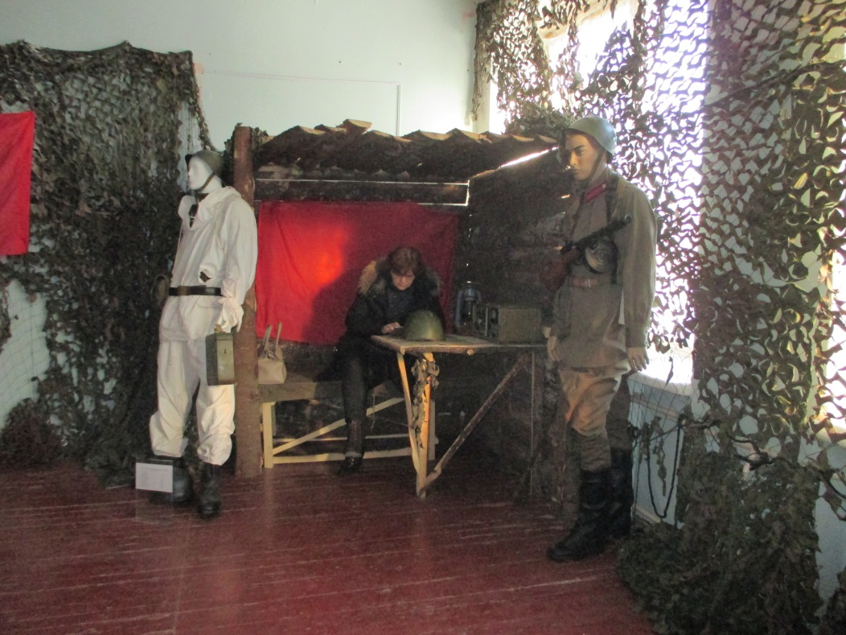
Музей… дела давно минувших дней, предания старины глубокой
Командир в тесной землянке думу думает…

Slide 7
Главное, чтобы… костюмчик сидел и защищал самое дорогое – себя

Slide 8
Всем спасибо, служба закончилась… обмундирование сдать, себя забрать домой

Slide 9
Дорога домой

